Slide 1
La Tomatina

Slide 2
Table of Contents
Sneak Peak Slide 3
How it started Slide 4
Facts Slide 5
Questions Slide 7
Speaking Question Slide 12
End Slide Slide 13
Objective Slide 14
Sources Slide 15

Slide 3
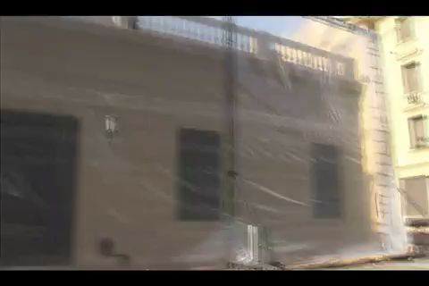
Look at the video for a sneak peak on what you will be learning!
http://www.latomatina.org/
La Tomatina

Slide 4
Cómo empezó…
Empezó en los años mil novecientos cuarentas
Amigos empezaban a lanzar tomates a uno al otro por razones no conocidos
Los amigos lanzaban tomates a otras personas sin intento
Todos se divertían y Buñol ha tenido esta fiesta desde entonces

Slide 5
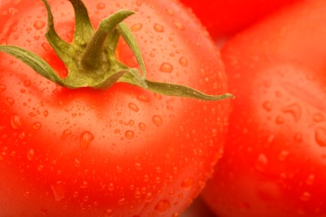
Hechos
La población de Buñol es veinte mil personas.
Una semana antes de la batalla, hay mucha comida, fiestas en las calles, fuegos artificiales, y desfiles.
Se celebra el último miércoles de agosto cada año.

Slide 6
Más hechos
No tiene significado religioso.
¡Se usa 150.000 tomates!
Cada año, la batalla está grabado por canales famosas de televisión

Slide 7
¿En qué ciudad se celebra La Tomatina?
Granada
Madrid
Buñol
Next Question

Slide 8
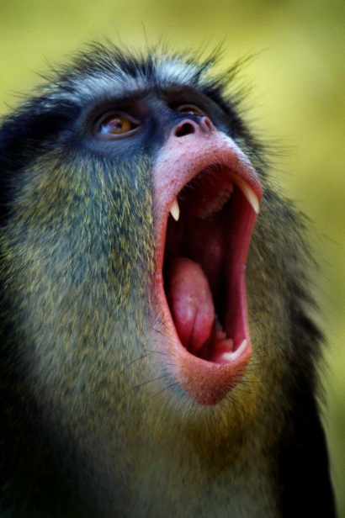
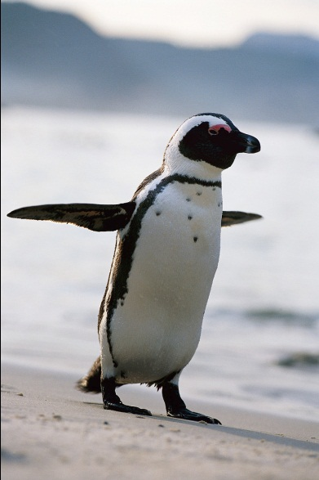
Cierto o Falso:
La fiesta de la Tomatina empezó en el año 1904.
Cierto
No
Falso
¡Si! 1940

Slide 9
Se celebra el ____de cada año.
último miércoles de agosto
último lunes de agosto
último lunes de noviembre

Slide 10
¡Incorrecto!

Slide 11
¡Correcto!

Slide 12

¿Te gustaría participar en la Tomatina?
En Español dile a un amigo en la clase tu respuesta y por qué sí te gustaría o si no te gustaría participar.
Ejemplo:

Slide 13

tomate
My clip art

Slide 14
Objective
This PowerPoint has been created with 9th grade Spanish students in mind.
They should be able to answer the questions on slides 7, 8, and 9 about the Tomatina correctly after having read/paid attention to the presentation.

Slide 15
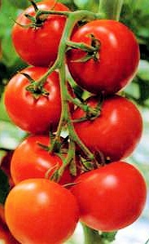
Cita
Latomatina.org
http://www.latomatina.org/
Las fotos son de Google.com o clipart

